Slide 1

FACULTAD DE CIENCIAS EMPRESARIALES
ESCUELA PROFESIONAL DE CONTABILIDAD
El Impuesto Predial y el Presupuesto de la Municipalidad Provincial de Tacna,2022.
TRABAJO DE INVESTIGACIÓN PARA OBTENER EL GRADO ACADEMICO DE: Contador Público
AUTORA:
Torres Torres, Mirella Elizabeth (orcid.org/0009-0002-1869-5106)
ASESOR:
Dr. Urrutia Flores, Manuel (orcid.org/000-0003-33732-4490)

Slide 2
INTRODUCCIÓN
La presente investigación se planteó con el objetivo de determinar la relación que existe entre el impuesto predial y el presupuesto correspondiente a la Municipalidad Provincial de Tacna.
Esta investigación contribuye al cumplimiento del ODS 11: Ciudades y comunidades sostenibles, al promover una recaudación eficiente para el desarrollo urbano y la mejora de los servicios públicos.

Slide 3
PROBLEMA GENERAL
¿Qué relación existe entre el Impuesto Predial y el Presupuesto en la Municipalidad Provincial de Tacna,2022?
PROBLEMAS ESPECIFICOS
¿Qué relación existe entre el cumplimiento tributario y el presupuesto en la municipalidad provincial de Tacna,2022?
¿Qué relación existe entre los contribuyentes y el presupuesto en la municipalidad provincial de Tacna,2022?
¿Qué relación existe entre la valoración de bienes y el presupuesto en la municipalidad provincial de Tacna, 2022?
¿Qué relación existe entre la determinación tributaria y el presupuesto en la municipalidad provincial de Tacna, 2022?

Slide 4
OBJETIVOS GENERAL
la relación que existe entre el Impuesto Predial y el presupuesto en la Municipalidad Provincial de Tacna, 2022.
OBJETIVOS ESPECIFICOS
determinar la relación que existe entre la cultura tributaria y el presupuesto en la Municipalidad de Tacna, 2022.
determinar la relación que existe entre contribuyentes y el presupuesto en la Municipalidad Provincial Tacna, 2022.
determinar la relación que existe entre el valoración de bienes y el presupuesto en la Municipalidad Provincial de Tacna 2022.
determinar la relación que existe entre la determinación tributaria y el presupuesto en la Municipalidad Provincial de Tacna 2022.

Slide 5
HIPOTESIS GENERAL
El impuesto predial se relaciona directa y significativamente con el presupuesto en la Municipalidad provincial de Tacna, 2022.
HIPOTESIS ESPECIFICOS
El cumplimiento tributario se relaciona directa y significativamente con el presupuesto en la Municipalidad provincial de Tacna,2022.
Los contribuyentes se relaciona directa y significativamente con el presupuesto en la Municipalidad Provincial de Tacna,2022.
La valoración de bienes se relaciona directa y significativamente con el presupuesto en la Municipalidad Provincial de Tacna,2022.
La determinación tributaria se relaciona directa y significativamente en la Municipalidad Provincial de Tacna,2022.

Slide 6
JUSTIFICACION
JUSTIFIACION TEORICA
Proponer un nuevo procedimiento de análisis y gestión del impuesto predial en la municipalidad provincial de Tacna 2022, que integra técnicas contables avanzadas y herramientas tecnológicas para optimizar la recaudación fiscal.
JUSTIFIACION PRACTICA
Fue fundamenta bajo la carencia de estudios que analicen conjuntamente el impacto del impuesto predial en el presupuesto municipal a pesar de la abundante literatura que aborda cada elemento por separado, Si bien existen trabajos que investiguen el efecto del impuesto predial en la recaudación y la importancia del presupuesto en la administración pública.
JUSTIFIACION METODOLOGICA
El estudio se sustentó metodológicamente en un enfoque cuantitativo para examinar la correlación entre el impuesto predial y el presupuesto, empleando una encuesta estructurada a una muestra representativa de empleados y contribuyentes garantizando la recolección sistemática y objetiva de datos, así como la validez y confiabilidad de los resultados y el análisis para realizar la parte estadística se uso Excel y SPSS.

Slide 7
METODOLOGÍA
TIPO DE INVESTIGACIÓN :
La investigación fue aplicada
DISEÑO DE INVESTIGACIÓN :
No experimental no transversal correlacional
NIVEL O ALCANCE DE INVESTIGACIÓN :
Descriptivo – correlacional

Slide 8
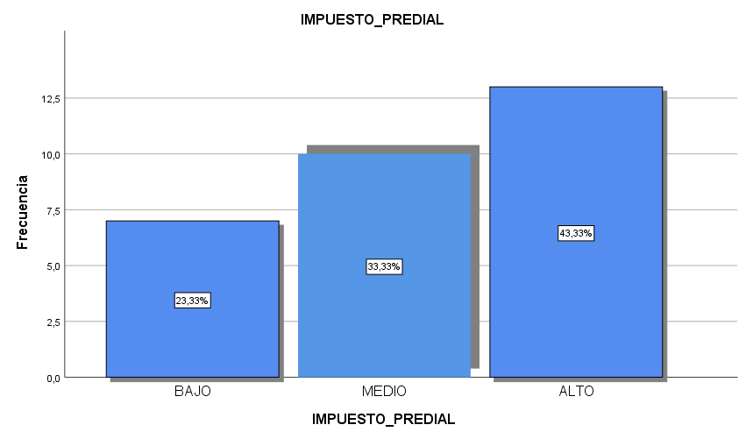
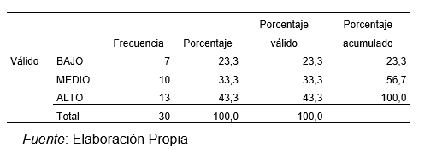
RESULTADOS
NIVELES DE APRECIACIÓN DE LA VALORACIÓN DE LA VARIABLE IMPUESTO PREDIAL

Slide 9
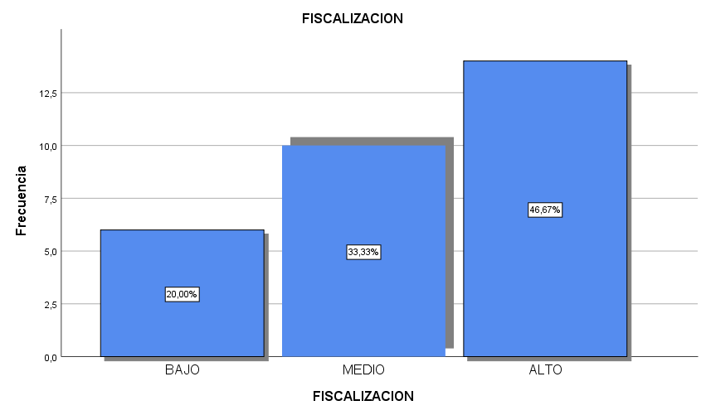
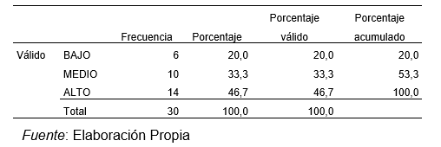
NIVELES DE APRECIACIÓN VALORATIVA DE LA DIMENSIÓN CUMPLIMIENTO TRIBUTARIO

Slide 10
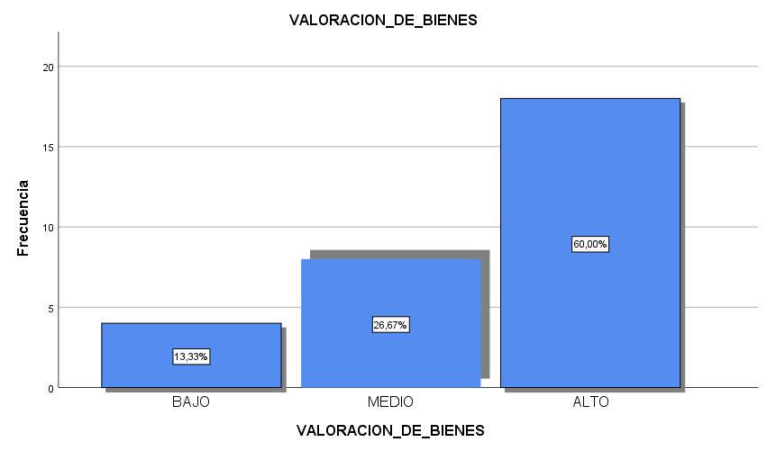
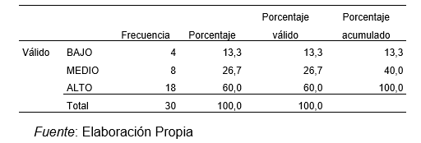
NIVELES DE APRECIACIÓN VALORATIVA DE LA DIMENSIÓN CONTRIBUYENTE.

Slide 11
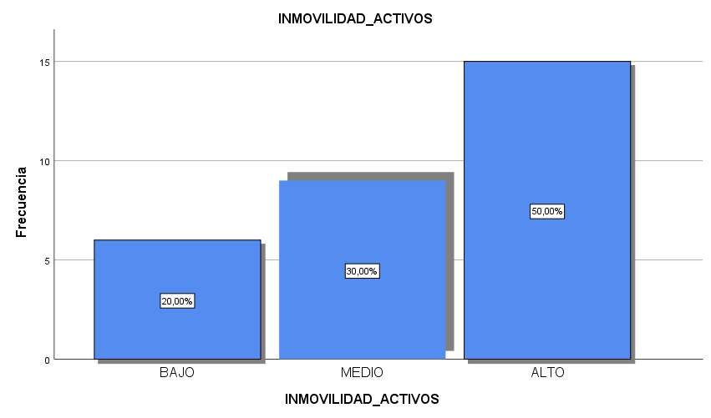
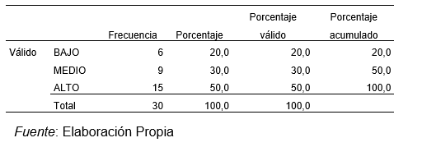
NIVELES DE APRECIACIÓN VALORATIVA DE LA DIMENSIÓN VALORACIÓN DE BIENES

Slide 12
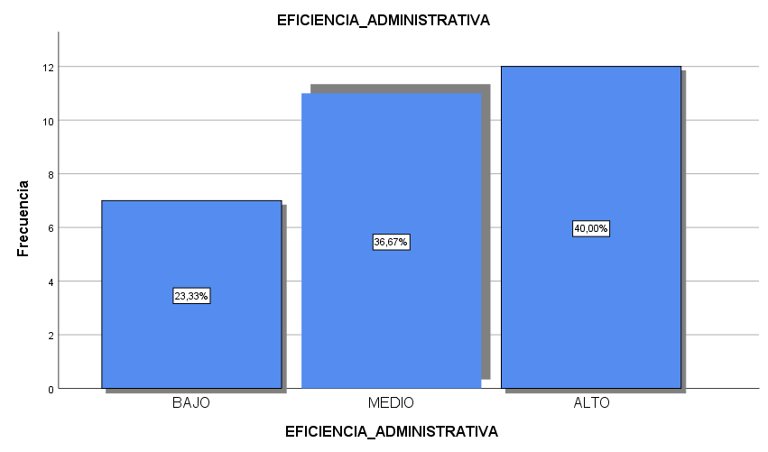
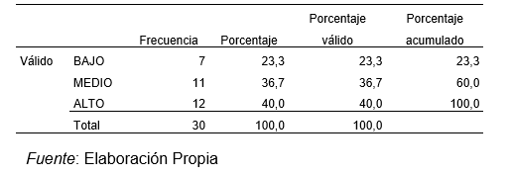
NIVELES DE APRECIACIÓN VALORATIVA DE LA DIMENSIÓN DETERMINACIÓN TRIBUTARIA

Slide 13
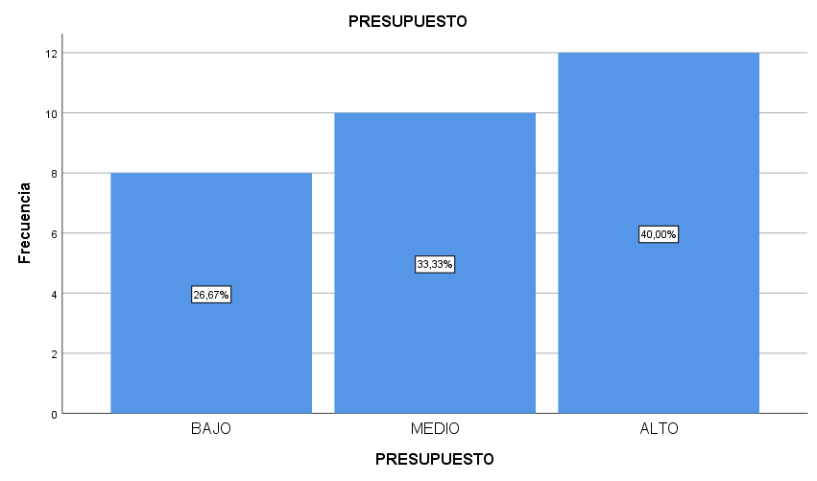
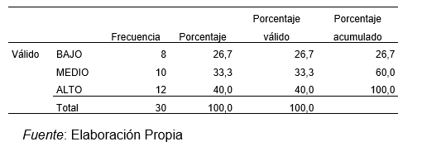
NIVELES DE APRECIACIÓN VALORATIVA DE LA VARIABLE PRESUPUESTO

Slide 14
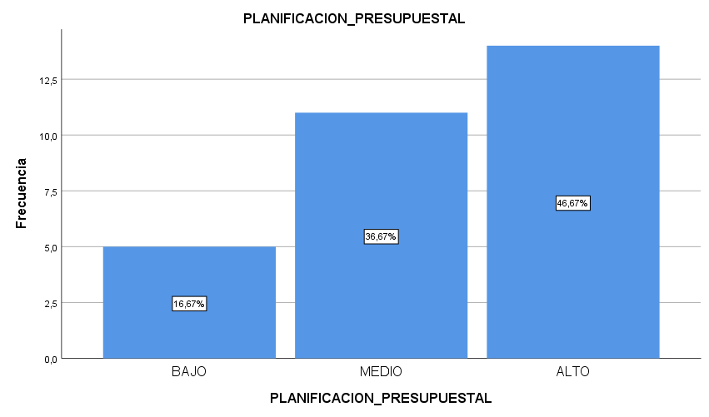
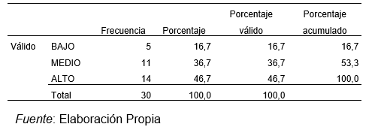
NIVELES DE APRECIACIÓN VALORATIVA DE LA DIMENSIÓN GASTOS PÚBLICOS

Slide 15
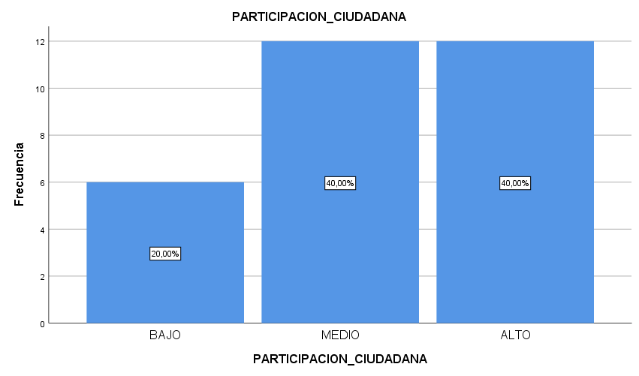
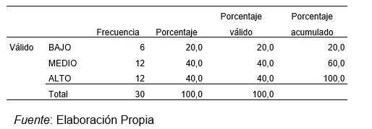
NIVELES DE APRECIACIÓN VALORATIVA DE LA DIMENSIÓN EJECUCIÓN PRESUPUESTAL

Slide 16
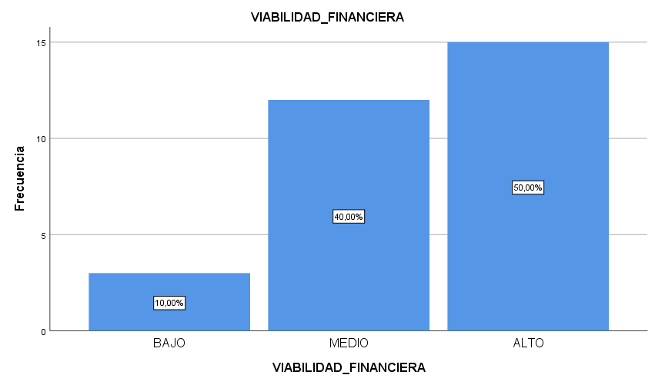
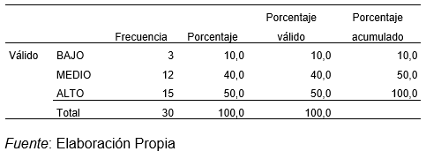
NIVELES DE APRECIACIÓN VALORATIVA DE LA DIMENSIÓN VIABILIDAD FINANCIERA

Slide 17
NIVELES DE APRECIACIÓN VALORATIVA DE LA DIMENSIÓN PRESUPUESTO PUBLICO

Slide 18
NIVELES DE APRECIACIÓN VALORATIVA DE LA DIMENSIÓN PRESUPUESTO PUBLICO

Slide 19
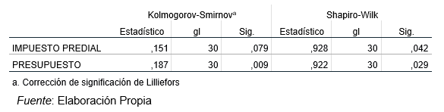
PRUEBA DE NORMALIDAD

Slide 20
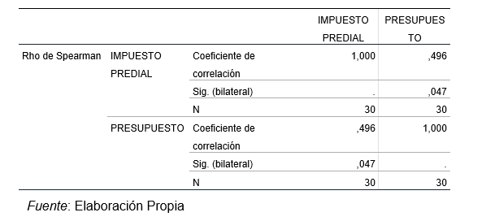
HIPOTESIS GENERAL
Ho: El Impuesto Predial no se relaciona directa con El presupuesto en la Municipalidad Provincial de Tacna, 2022.
Ha: El Impuesto Predial se relaciona directa con El presupuesto en la Municipalidad Provincial de Tacna, 2022.
RELACIÓN DEL IMPUESTO PREDIAL CON EL PRESUPUESTO

Slide 21
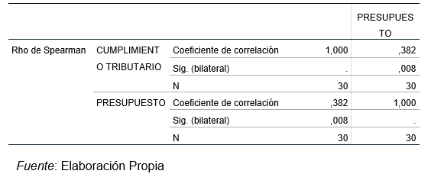
HIPOTESIS ESPECIFICA
Ho: El Impuesto Predial no se relaciona directa con El presupuesto en la Municipalidad Provincial de Tacna, 2022.
Ha: El Impuesto Predial se relaciona directa con El presupuesto en la Municipalidad Provincial de Tacna, 2022.
RELACIÓN DEL CUMPLIMIENTO TRIBUTARIO CON EL PRESUPUESTO.

Slide 22
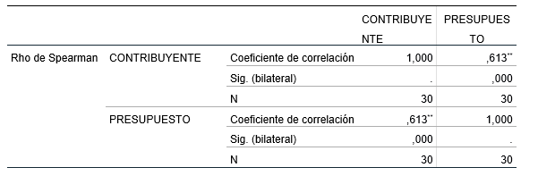
HIPOTESIS ESPECIFICA
Ho: El Contribuyente no se relaciona directa con El presupuesto en la Municipalidad Provincial de Tacna, 2022
Ha: El Contribuyente se relaciona directa con El presupuesto en la Municipalidad Provincial de Tacna, 2022.
.
RELACIÓN DE VALORACIÓN DE CONTRIBUYENTE CON EL PRESUPUESTO

Slide 23
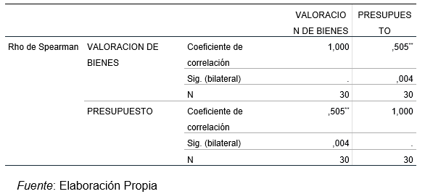
HIPOTESIS ESPECIFICA
Ho: La Valoración de Bienes no se relaciona directa con El presupuesto en la Municipalidad Provincial de Tacna, 2022.
Ha: La valoración de Bienes se relaciona directa con El presupuesto en la Municipalidad Provincial de Tacna, 2022.
RELACIÓN DE LA VALORACIÓN DE BIENES CON EL PRESUPUESTO

Slide 24
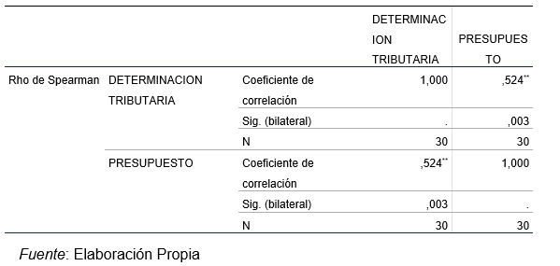
HIPOTESIS ESPECIFICA
Ho: La Determinación Tributaria no se relaciona directa con El presupuesto en la Municipalidad Provincial de Tacna, 2022
Ha: La Determinación Tributaria se relaciona directa con El presupuesto en la Municipalidad Provincial de Tacna, 2022
RELACIÓN DE LA DETERMINACIÓN TRIBUTARIA CON EL PRESUPUESTO

Slide 25
CONCLUSIONES
Con relación a la variable impuesto predial se pudo concluir que el total de los encuestados el 43,3% y así como el 33,3%, obteniendo una apreciación valorativa alta y media equivalente a 23 encuestados del total de 30, afirmando así el cumplimiento tributario, indicando así la eficiencia de la recaudación. Determinar que existe relación estadística significativa las dos variables impuesto predial y presupuesto en la municipalidad provincial de Tacna,2022. Ya que se hallo un coeficiente de Rho Spearman de 0.496 y un valor de significación p=0.047, el cual indica que existe una relación directa media.
Así mismo, se puede confirmar que la hipótesis específica del cumplimiento tributario que se relaciona con el presupuesto, donde se obtuvo un 46,67% así como un 33.33% equivalente a 24 de 30 encuestados, teniendo una apreciación valorativa medio y alto afirmando que la recaudación y cultura tributaria en la mayoría de la valoración es alta permitiendo un desempeño satisfactorio de los recursos necesarios para la municipalidad distrital de Tacna. Estableciendo que existe relación con la dimensión cumplimiento tributario y la variable presupuesto en la municipalidad provincial de Tacna, 2022. Ya que se logro un coeficiente de Rho Spearman de 0.382 y un valor de significancia de p=0.008, lo que indica que existe una relación directa media
Por otro lado, podemos confirmar que la hipótesis especifica de los contribuyentes se relaciona con el presupuesto, donde se obtuvo un 60% así con un 26,7% equivalente al 26 de 30 encuestados, teniendo una apreciación valorativa medio y alto permitiendo el desempeño satisfactorio de los recursos necesarios para municipalidad distrital de Tacna. Donde se puede determinar que existe relación de la dimensión Contribuyente y la variable presupuesto en la municipalidad provincial de Tacna, 2022. Ya que se logro un coeficiente de Rho Spearman de 0.613 y un valor de significancia de p=0.000, lo que indica que existe una relación directa media.
Continuando con la hipótesis especifica de la valoración de bienes se relaciona con el presupuesto, donde se obtuvo un 50% así como un 30% equivalente al 24 de 30 encuestados, teniendo una apreciación valorativa medio y alto afirmando que la eficiente contrataciones y recursos, en la mayoría tiene una valoración alta permitiendo un proceso estructurado el cual involucra acciones y decisiones dentro de la municipalidad de Tacna. Estableciendo que existe relación con la dimensión validación de bienes y la variable presupuesto en la municipalidad provincial de Tacna,2022. Ya que se logro un coeficiente de Rho Spearman de 0.505 y un valor de significancia de p=0.004, lo que indica que existe relación directa media.
Por último, la dimensión de determinación tributaria se relaciona con el presupuesto, donde se obtuvo un 40% así como un 36,7% equivalente al 23 de 30 encuestados, teniendo una apreciación valorativa medio y alto afirmando la base imponible y cobertura catastral, en la mayoría la valoración es alta permitiendo un proceso estructurado el cual involucra acciones y decisiones dentro de la municipalidad de Tacna. se determinó que hay relación con la dimensión determinación tributaria y la variable presupuesto en la municipalidad provincial de Tacna,2022. Ya que se obtuvo 0.524 de coeficiente Rho Spearman, con p=0.003, lo cual nos indica que la relación directa media considerable.

Slide 26
RECOMENDACIONES
El impuesto predial y el presupuesto en la municipalidad provincial de Tacna, como primera recomendación implementar un seguimiento de la recaudación efectiva, para comparar lo recaudado con el presupuesto estimado, con el fin de que facilite a la identificación de desviaciones y permitir hacer ajustes oportunos y mejorar las respuestas frente a un déficit en la ejecución presupuestaria de la municipalidad provincial de Tacna
Como segunda recomendación, establecer provisiones contables de riesgo de morosidad, considerando zonas que no tienen cultura tributaria, esta medida nos permitiría reflejar los estados financieros para una estimación más precisa de los ingresos, porque lo que se desea es ver un escenario del presupuesto que se apague a la realidad y que al final de la rendición de cuentas la prevención de desequilibrio financieros no sea derivados de ingresos sobreestimados.
Como tercera recomendación, vincular el valor catastral de cada predio a una cuenta contable individualizada, lo que garantizaría que puedan calcular el monto de los impuestos prediales actualizados y verificados, evitando errores en la determinación de la base imponible, esta medida permitirá proyectar con exactitud los ingresos esperados del presupuesto de la municipalidad provincial de Tacna.
La cuarta recomendación, registrar contablemente las valorizaciones como activos no financieros como base en la municipalidad provincial de Tacna, esta práctica reflejará de forma de valor real los bienes inmuebles, fortaleciendo la calidad de información financiera y contribuirá a una mejor toma de decisiones presupuestarias y de inversión, buscando facilitar la rendición de cuentas ente la contraloría general de la república.
Finalmente, se puede implementar indicadores de determinación tributaria que alerten aquellas acciones correctivas para que puedan preservar la sostenibilidad del presupuesto para detectar niveles de morosidad y mostrando, así como resultado las metas si están debajo del presupuesto, indicando brechas tributarias, desviación y morosidad.

